Slide 1
«Блокада Ленинграда. Экскурсия по местам боевой славы».
Состав группы:
Шигаров Дмитрий (руководитель проекта)
Мазёлкин Илья
Бердиев Александр
Торосян Кирилл
Консультант: Орловский А. Я.
Гимназия № 1505
Москва, 2014

Slide 2
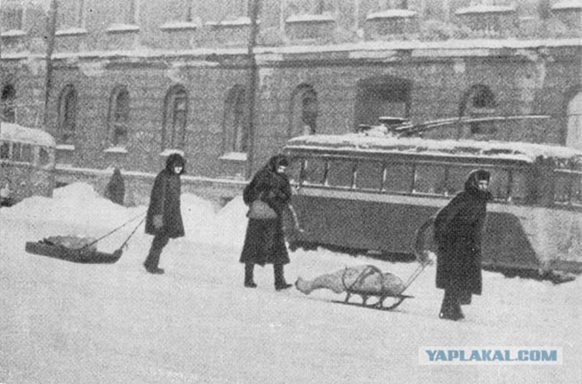
Цель
Нашей целью является подготовка экскурсии, в ходе которой мы расскажем о памятниках и мемориалах, посвященных знаменательным событиям блокадного Ленинграда. Для того, что бы экскурсия была интересной мы внесём элементы квестов и викторины.

Slide 3
Задачи
Изучение исторических событий, происходивших в период В.О.В.1941-1943 годы на территории Ленинграда и Ленинградской области.
Подбор и изучение памятных мест боевой славы Ленинграда.
Проведение опросов в классе, в результате которых мы узнали какие памятные места наши одноклассники хотели бы посетить в ходе экскурсии.
На основе результатов опросов составить маршрут экскурсии, который представляет собой наиболее удобную и логичную последовательность осмотра объектов. Была выбрана Дорога жизни.

Slide 4
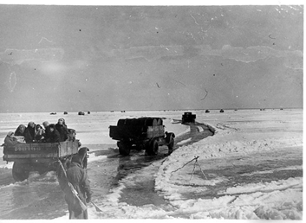
Задачи
5. Составление методических материалов к экскурсии, на основе которых любой желающий может составить свой вариант экскурсии.
6. Составление текста экскурсии.
7. Составление портфеля экскурсовода в который входит комплект фото и рисунков, которые могут дополнить те объекты экскурсии, которые не дошли до нас или изменились со временем.
8. Составление квестов и викторин для того, что бы ребятам было интересно и для лучшего усвоения материала.

Slide 5
Продукт
Материалы для организации экскурсии.
Маршрут экскурсии.
Методические материалы.
Текст экскурсии .
Программа тематических квестов и викторин.
Портфель экскурсовода.
Реклама проекта.

Slide 6
Опросы
Опрос 1
Что вас интересует в истории Блокады Ленинграда?
В каком формате вы хотите, чтобы проходила экскурсия ?
На какое количество дней может быть организованна экскурсия по местам боевой славы?
Какие места боевой славы вы хотите посетить?
Выскажите свои пожелания по организации и проведении экскурсии.
Опрос 2
Выберите место, которое вы хотели-бы посетить:
Пискаревское кладбище
Блокадный колодец
Опасная сторона
Кировский вал
Пулковский рубеж
Ижорский таран
Сад мира
Кронштадт
Дорога жизни.

Slide 7
Результаты опросов.
Что вас интересует в истории Блокады Ленинграда?
18%
города
25%
57%
По результатам проведенных опросов мы выяснили предпочтения наших одноклассников . Была составлена однодневная экскурсия по Дороге жизни с элементами квестов и викторин.

Slide 8
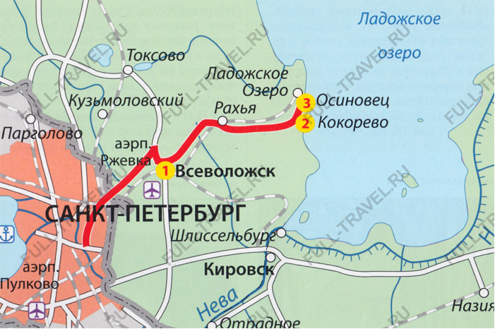
Маршрут экскурсии
Первая остановка - Ржевский коридор, памятник Регулировщица, 56 памятных знаков. Квест 1
Вторая Остановка - Мемориал Цветок Жизни, Холм Скорби и Аллея Дружбы. Квест 2
Третья остановка - Памятник "Балтийские крылья". Квест 3
Четвертая остановка - Обелиск Румболовская гора, Дом Героев, Всеволожское кладбище. Квест 4
Пятая остановка - Памятник "Катюша". Квест 5
Шестая остановка - Монумент "Разорванное кольцо". Квест 6
Седьмая остановка - Осиновец, Осиновецкий маяк, ж/д. станция "Ладожское озеро". Квест 7

Slide 9
Квест
Каждый квест занимает 15-20 минут.
Делим экскурсионную группу на 4 команды (примерно по 7 человек). На каждой остановке раздаем конверты с заданием.
За правильные ответы команды зарабатывают баллы.
Цель: Набрать наибольшее кол-во баллов.
Команда, собравшая наибольшее кол-во баллов побеждает.

Slide 10
Викторина
Викторина. (выяснение и определение начальных знаний, команда, ответившая на вопрос первой и правильно, получает 1 балл)
Назовите имя и фамилию девочки, дневник которой не позволяет забыть ужасы войны
Назовите фамилию композитора, который написал в Ленинграде 7 симфонию
По какому озеру проходила дорога жизни?
Назовите страны, войска которых блокировали Ленинград
Назовите даты блокады Ленинграда

Slide 11
Вывод
Мы представляем в качестве продукта материалы для подготовки и проведения собственной экскурсии с элементами квестов. Программа включает в себя трассовую автобусную экскурсию, в ходе которой будет рассказано о ключевых моментах жизни блокадного города и его обороне. Вы сможете увидеть несколько тематических памятников Зеленого пояса Славы и узнать о предыстории их создания. Общая продолжительность маршрута примерно 5-6 часов. За это время мы проезжаем около 90 км.

Slide 12
Спасибо за внимание!

